Slide 1
AIM PROJECT Анализ тональности отзывов
Азматова Карина
Кравчук Юлия
Шмырина Владислава
ПГНИУ, ИКНТ
Группа ПМИ-12-21
4 курс

Slide 2
План работы
01
02
Генерация датасета
Выбор моделей
03
04
Тестирование и оценка качества моделей
Вывод
Получение отзывов с оценками с помощью web-скрапинга
Выбор моделей классического машинного обучения и глубокого нейросетевого подхода
Получение результатов работы моделей
Сравнение работы моделей, выбор наилучшей

Slide 3

01
Генерация датасета
Dataset
Получение отзывов с оценками с помощью web-скрапинга. Обработка датасета

Slide 4
О сайте и его веб-структуре
Dataset
Выбранный сайт с отзывами: Кинопоиск
Ссылка для получения отзывов определенного фильма:
https://www.kinopoisk.ru/film/{film_id}/reviews/ord/date/status/all/perpage/10/page/{current_page}/
Информация с отзывом находится в классе «reviewItem userReview»
Текст отзыва находится в классе «_reachbanner_»
Оценка определяется по названию класса:
«response good» - положительная оценка «response neutral» - нейтральная оценка «response bad» - отрицательная оценка
Полученный датасет в итоге веб-скрапинга: Датасет

Slide 5
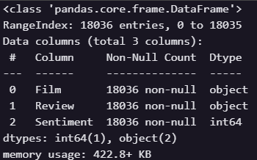
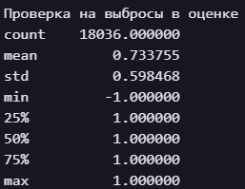
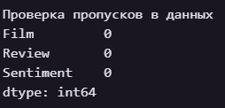
Обработка полученного датасета. Общая информация
Dataset

Slide 6
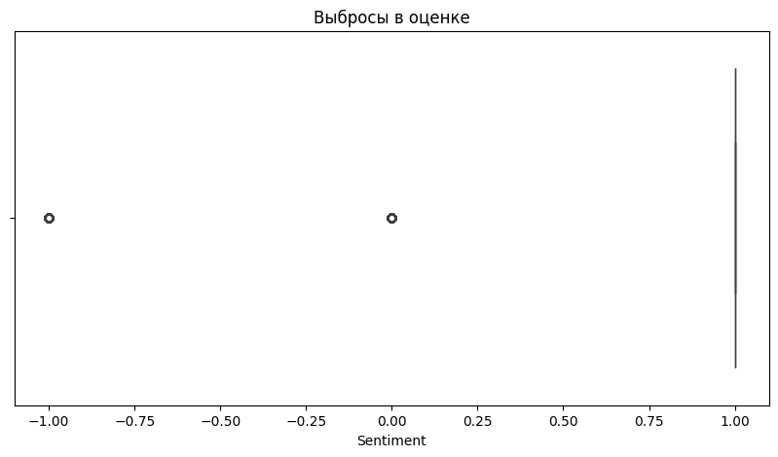
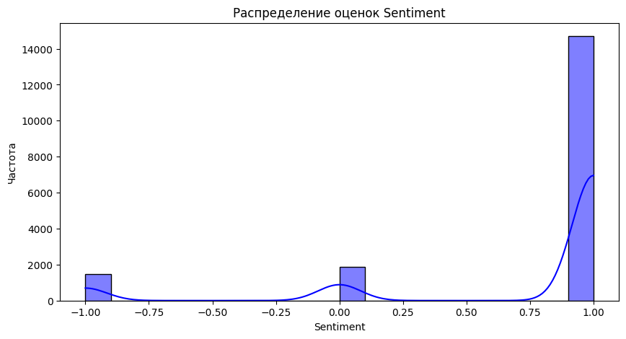
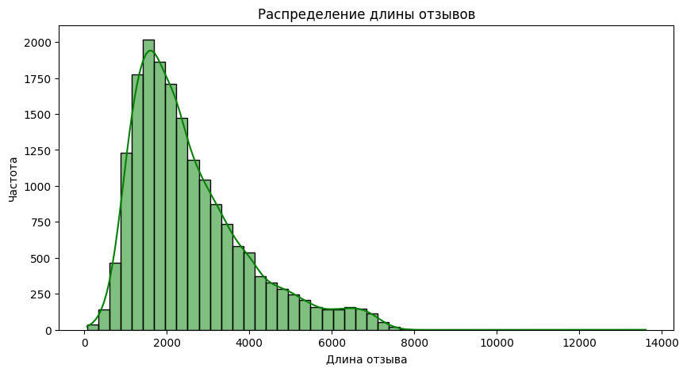
Обработка полученного датасета. Построение графиков
Dataset
Мы заметили, что отзывов с оценкой = 1 намного больше, чем отзывов с оценками -1 и 0. Поэтому было принято решение сбалансировать классы, убрав лишние отзывы с оценкой = 1

Slide 7
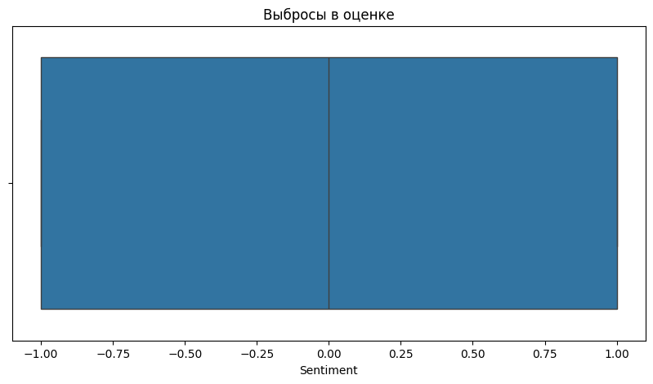
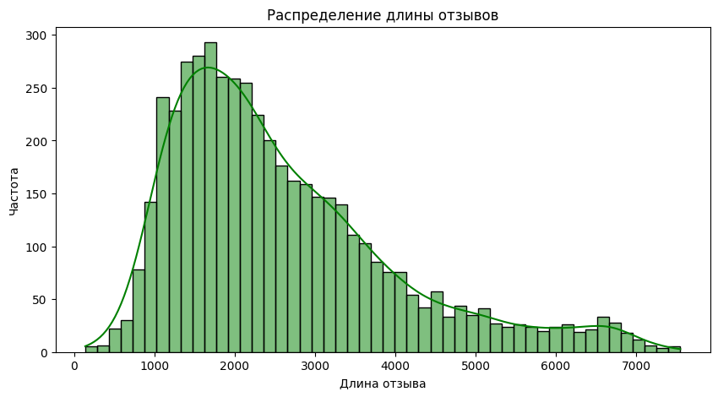
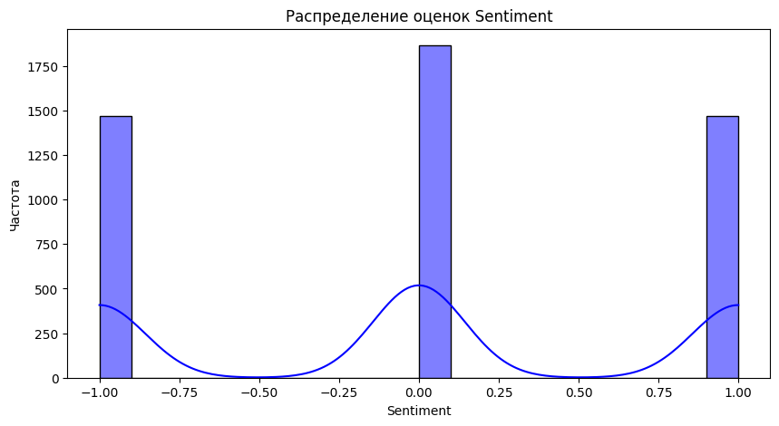
Обработка полученного датасета. Результат после балансировки
Dataset

Slide 8

02
Выбор моделей
Models
Выбор моделей классического машинного обучения и глубокого нейросетевого подхода

Slide 9
Модели
Классическое машинное обучение
LogisticRegression
SVC
Предоставляет вероятностные предсказания и понятную интерпретацию коэффициентов признаков.
Часто дает высокую точность на небольших объемах данных за счет построения разделяющей гиперплоскости.
Нейросетевой подход
Bidirectional LSTM
LSTM подходит для анализа текстов, так как он учитывает порядок слов и контекст при обучении модели. Bidirectional LSTM анализирует текст в обоих направлениях, что помогает уловить более сложные взаимосвязи в данных.

Slide 10
Токенизация перед обучением
LogisticRegression
SVC
TfidfVectorizer(sublinear_tf=True, norm='l2', stop_words=stop_words) # stop_words – русские стоп-слова
Bidirectional LSTM
tokenizer = Tokenizer(num_words=10000)
tokenizer.fit_on_texts(X_train)
X_train_seq = tokenizer.texts_to_sequences(X_train)
X_test_seq = tokenizer.texts_to_sequences(X_test)
max_seq_length = 100
X_train_pad = pad_sequences(X_train_seq, maxlen=max_seq_length)
X_test_pad = pad_sequences(X_test_seq, maxlen=max_seq_length)

Slide 11

03
Тестирование и оценка качества моделей
Testing
Получение результатов работы моделей

Slide 12
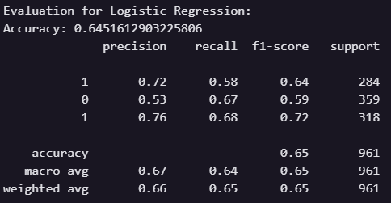
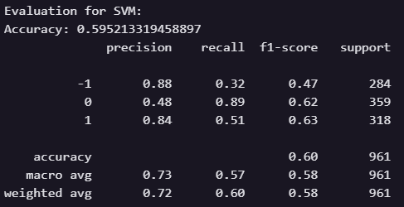
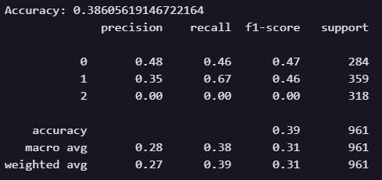
Результаты с нейтральными отзывами
LogisticRegression | SVC | Bidirectional LSTM

Slide 13
Обсуждение предыдущих результатов
Мы видим, что точность низкая. Это связано с тем, что нейтральные отзывы не имеют эмоциональных фраз, а значит слова, используемые для нейтральной оценки могут равновероятно встречаться в любом типе отзывов, что сильно снижает качество классификации. Попробуем удалить нейтральные отзывы для увеличения точности определения тональности отзывов.

Slide 14
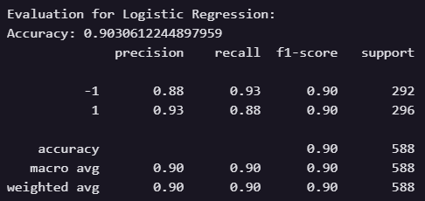
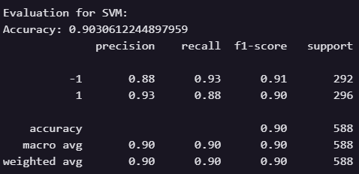
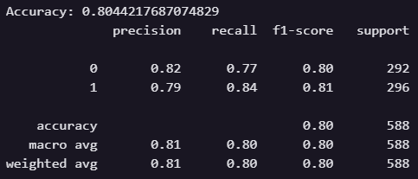
Результаты без нейтральных отзывов
LogisticRegression | SVC | Bidirectional LSTM *
* 0 – отрицательные отзывы 1 – положительные отзывы

Slide 15

04
Подведение итогов
The best
Вывод и определение наилучшей модели

Slide 16
LogisticRegression
Result
Accuracy: 0.903
Precision:
Для класса “-1”: 0.88
Для класса “1”: 0.93
Recall:
Для класса “-1”: 0.93
Для класса “1”: 0.88
F1-score:
Для класса “-1”: 0.90
Для класса “1”: 0.90
Модель логистической регрессии демонстрирует высокую точность (90.3%) и хорошие показатели precision, recall и F1-score для обоих классов. Это говорит о том, что модель достаточно хорошо справляется с классификацией тональности отзывов.

Slide 17
SVC
Result
Accuracy: 0.903
Precision:
Для класса “-1”: 0.88
Для класса “1”: 0.93
Recall:
Для класса “-1”: 0.93
Для класса “1”: 0.88
F1-score:
Для класса “-1”: 0.91
Для класса “1”: 0.90
Модель SVC показывает результаты, идентичные модели логистической регрессии, с точностью 90.3%. Показатели precision, recall и F1-score также на высоком уровне, что говорит о хорошей обобщающей способности модели.

Slide 18
Bidirectional LSTM
Result
Accuracy: 0.804
Precision:
Для класса “-1”: 0.82
Для класса “1”: 0.79
Recall:
Для класса “-1”: 0.77
Для класса “1”: 0.84
F1-score:
Для класса “-1”: 0.80
Для класса “1”: 0.81
Модель Bidirectional LSTM имеет более низкую точность (80.4%), чем Logistic Regression и SVC. Показатели precision и recall немного различаются для классов “-1” и “1”, но в целом F1-score также ниже.

Slide 19
Вывод
Result
Производительность: Модели Logistic Regression и SVC демонстрируют практически идентичные и наилучшие результаты, достигая точности в 90.3% при классификации отзывов. Bidirectional LSTM показывает заметно худший результат (80.4% точности).
Сложность: Логистическая регрессия и SVC - это относительно простые и быстрые модели по сравнению с Bidirectional LSTM, которая является более сложной архитектурой нейронной сети. Обучение и использование LSTM может потребовать больше вычислительных ресурсов и времени.
Выбор лучшей модели: Учитывая, что обе модели Logistic Regression и SVC показали одинаково высокую точность, лучшим выбором будет модель Logistic Regression. Это связано с тем, что она является более простой и интерпретируемой моделью, которая не требует таких вычислительных ресурсов, как SVC. При практически идентичной точности, простота логистической регрессии делает ее более предпочтительной.
Замечание: Приведенный анализ показывает, что линейные модели, такие как Logistic Regression и SVC, могут быть достаточно эффективными для решения задачи классификации тональности отзывов, особенно когда речь идет о данных без нейтральной категории. В случае, когда точность линейных моделей является недостаточной, может потребоваться более сложная модель, такая как LSTM, но необходимо учитывать, что это повлечет за собой дополнительные вычислительные ресурсы.

